Slide 1
БУДНІ КІБЕРПАНКІВ
ВЕСЕЛІ БДЖІЛКИ

Slide 2
ПОСТАНОВКА ЗАВДАННЯ
Розробити коротку візуальну новелу в жанрі кіберпанк/Sci-Fi, яка надає ігровий досвід через інтерактивні вибори, збір карт пам’яті та відкриття таємниці нашої спеціальності з використанням футуристичного дизайну та неонової кольорової гами.
1
2
3
4
5

Slide 3
ВСТУП
На 3 курсі у нас з'явився предмет – Основи програмної інженерії (ОПІ), на якому ми вивчали основи розробки за різними методологіями. Тепер, в рамках практики, ми маємо можливість закріпити ці знання, реалізувавши власний проєкт.

Slide 4
РОЛІ В ПРОЄКТІ
Менеджер програми
Менеджер продукту
Розробник
Тестувальник
Спеціаліст з розгортання
UX-спеціаліст

Slide 5
Менеджер програми/Program Management
Організовувала робочий процес і брала участь у кожному етапі створення продукту.
Розподіляла завдання між ролями та контролювала їх виконання.
Створила групу в Telegram для спілкування команди та організовувала зустрічі в GoogleMeet.
Допомагала з веденням документації.
Відповідала на запитання команди.
Михайлик В.М.

Slide 6
Менеджер продукту/Product Management
Допомога в організуванні робочого процесу.
Ведення документації на всіх етапах.
Відповіді на запитання команди.
Здійснення контролю над виконанням завдань відповідно до календарного плану.
Наріков О.О.

Slide 7
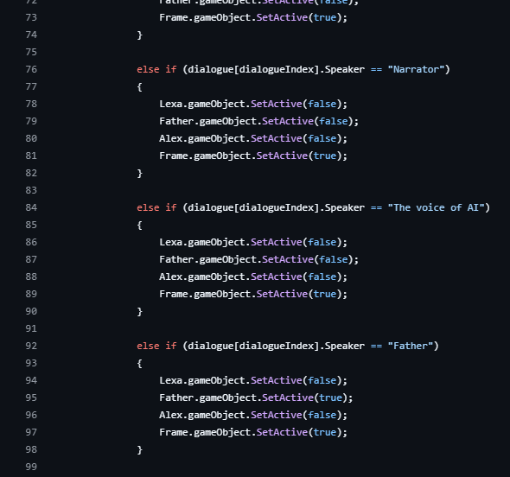
Розробник/Development
Репозиторій SE-practice-template— це база для розробки візуальної новели, яка знайомить користувачів зі спеціальністю. Ми створили структуру проекту, написали юніт-тести, підготували шаблони документації та зібрали всі необхідні матеріали. Основна увага — на документації, тестуванні та організації ресурсів.
Пічугін Я.С., Шульженко О.К.

Slide 8
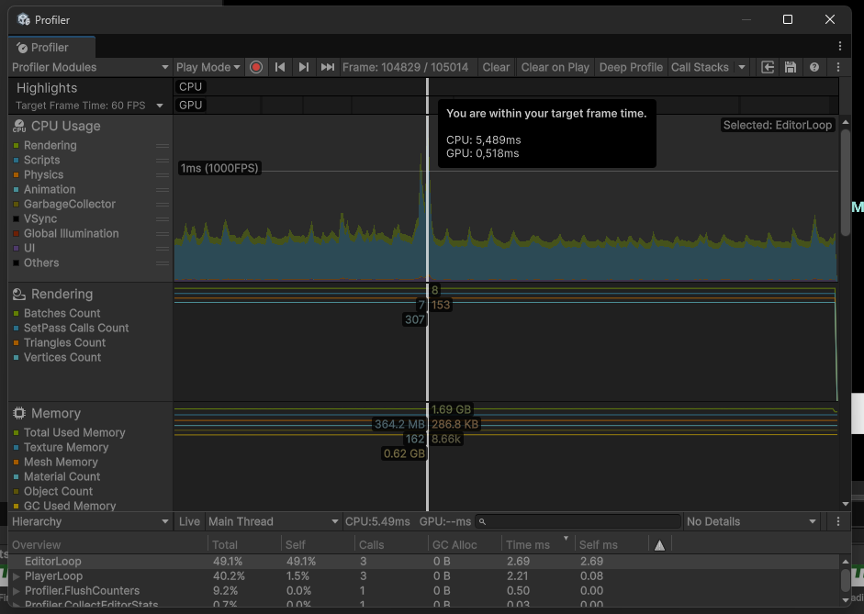
Тестувальник/Test
Модульне тестування, Функціональне тестування, Тестування продуктивності:
Для перевірки компонентів та продуктивності гри
Бета-тестування:
Оцінка зручності та ефективності взаємодії користувача з грою.
Без’язичний Р.М., Соколіков Є.С

Slide 9
UX-спеціаліст/User Experience
Створення інтерфейсу, відеодизайн, саунд-дизайн та написання сценарію. Ми відповідальні за експірієнс нашої аудиторії.
Наша мета створити продукт, який не тільки функціональний, але й приємний у використанні. Ми прагнемо до того, щоб кожен користувач отримав позитивний досвід взаємодії з нашим продуктом.
Яковлев І.М. Чугунов Н.О.

Slide 10
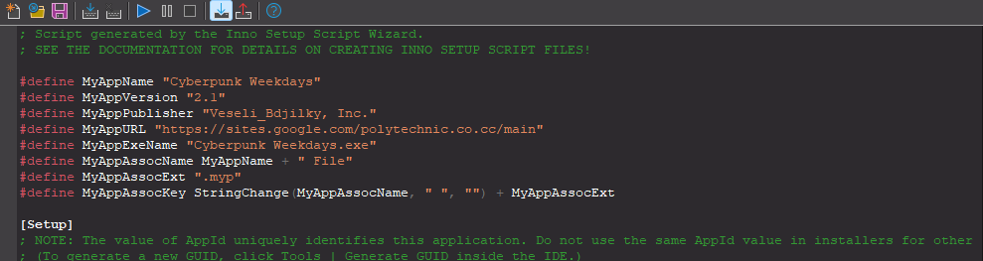
Спеціаліст з розгортання/Release Management
Керування розгортанням продукту та операціями.
Ведення документації.
Прийняття компромісних рішень для ефективного управління та підтримки.
Створення та тестування інсталяційного пакету.
Публікація релізу (GitHub, itсh.io)
Пишнов А.Д., Темний Ю.А.

Slide 11
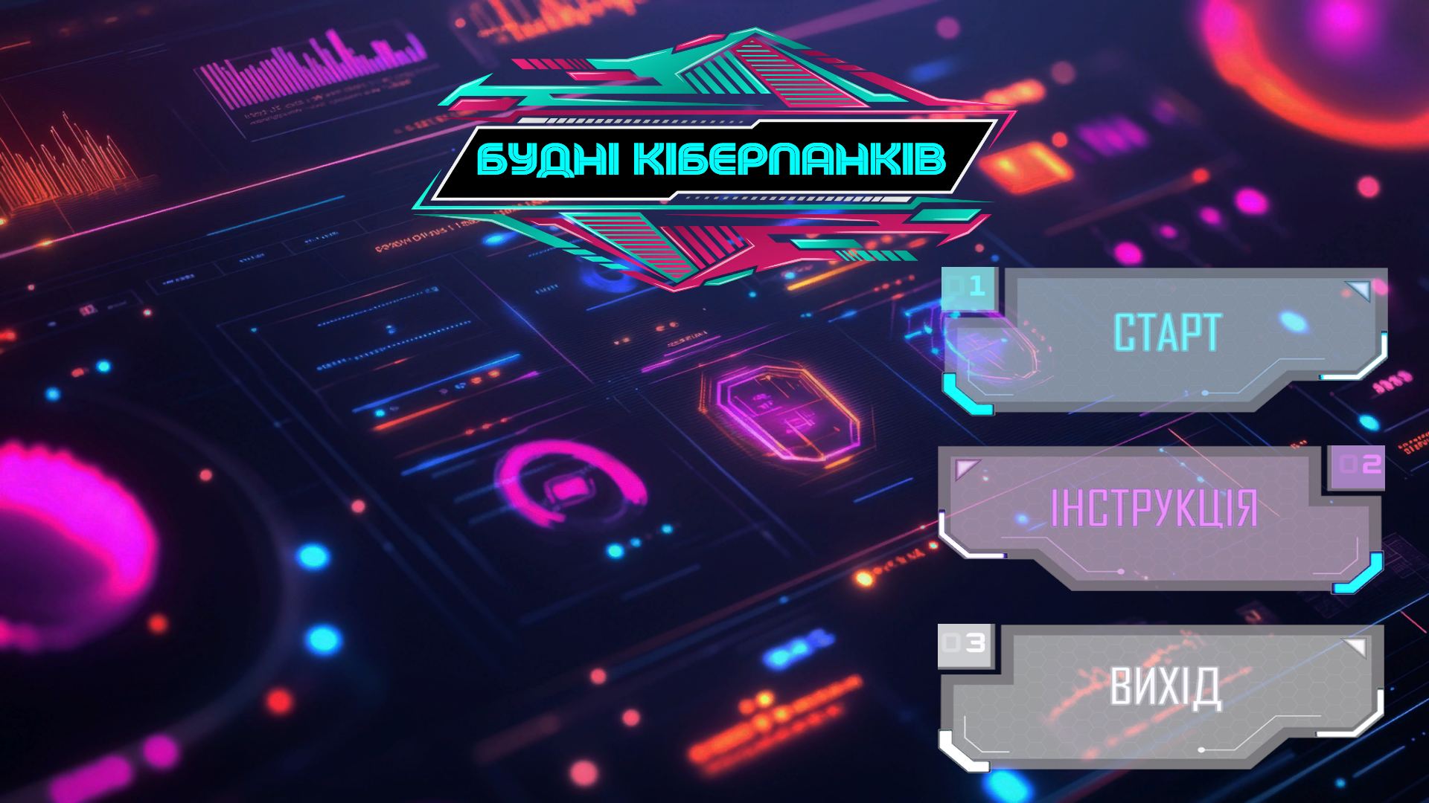
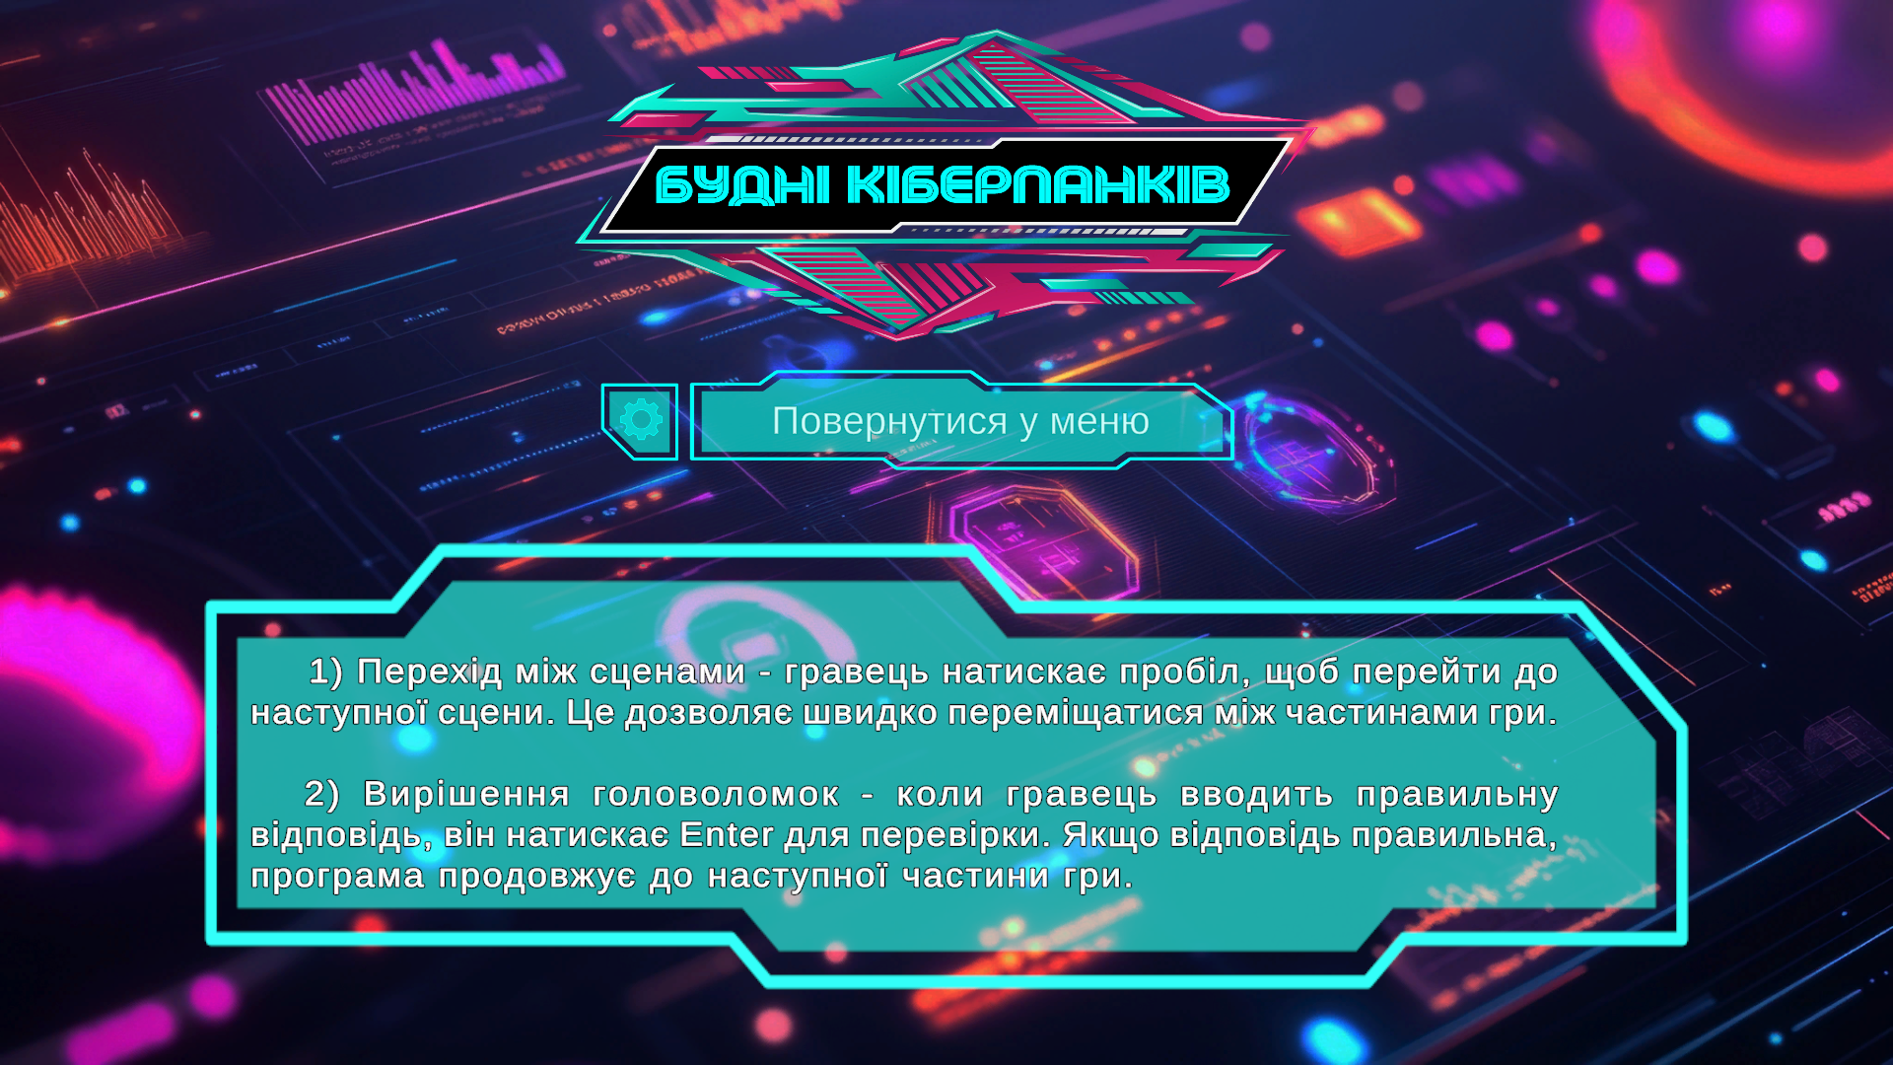
ДЕМОНСТРАЦІЯ ПРОГРАМИ

Slide 12
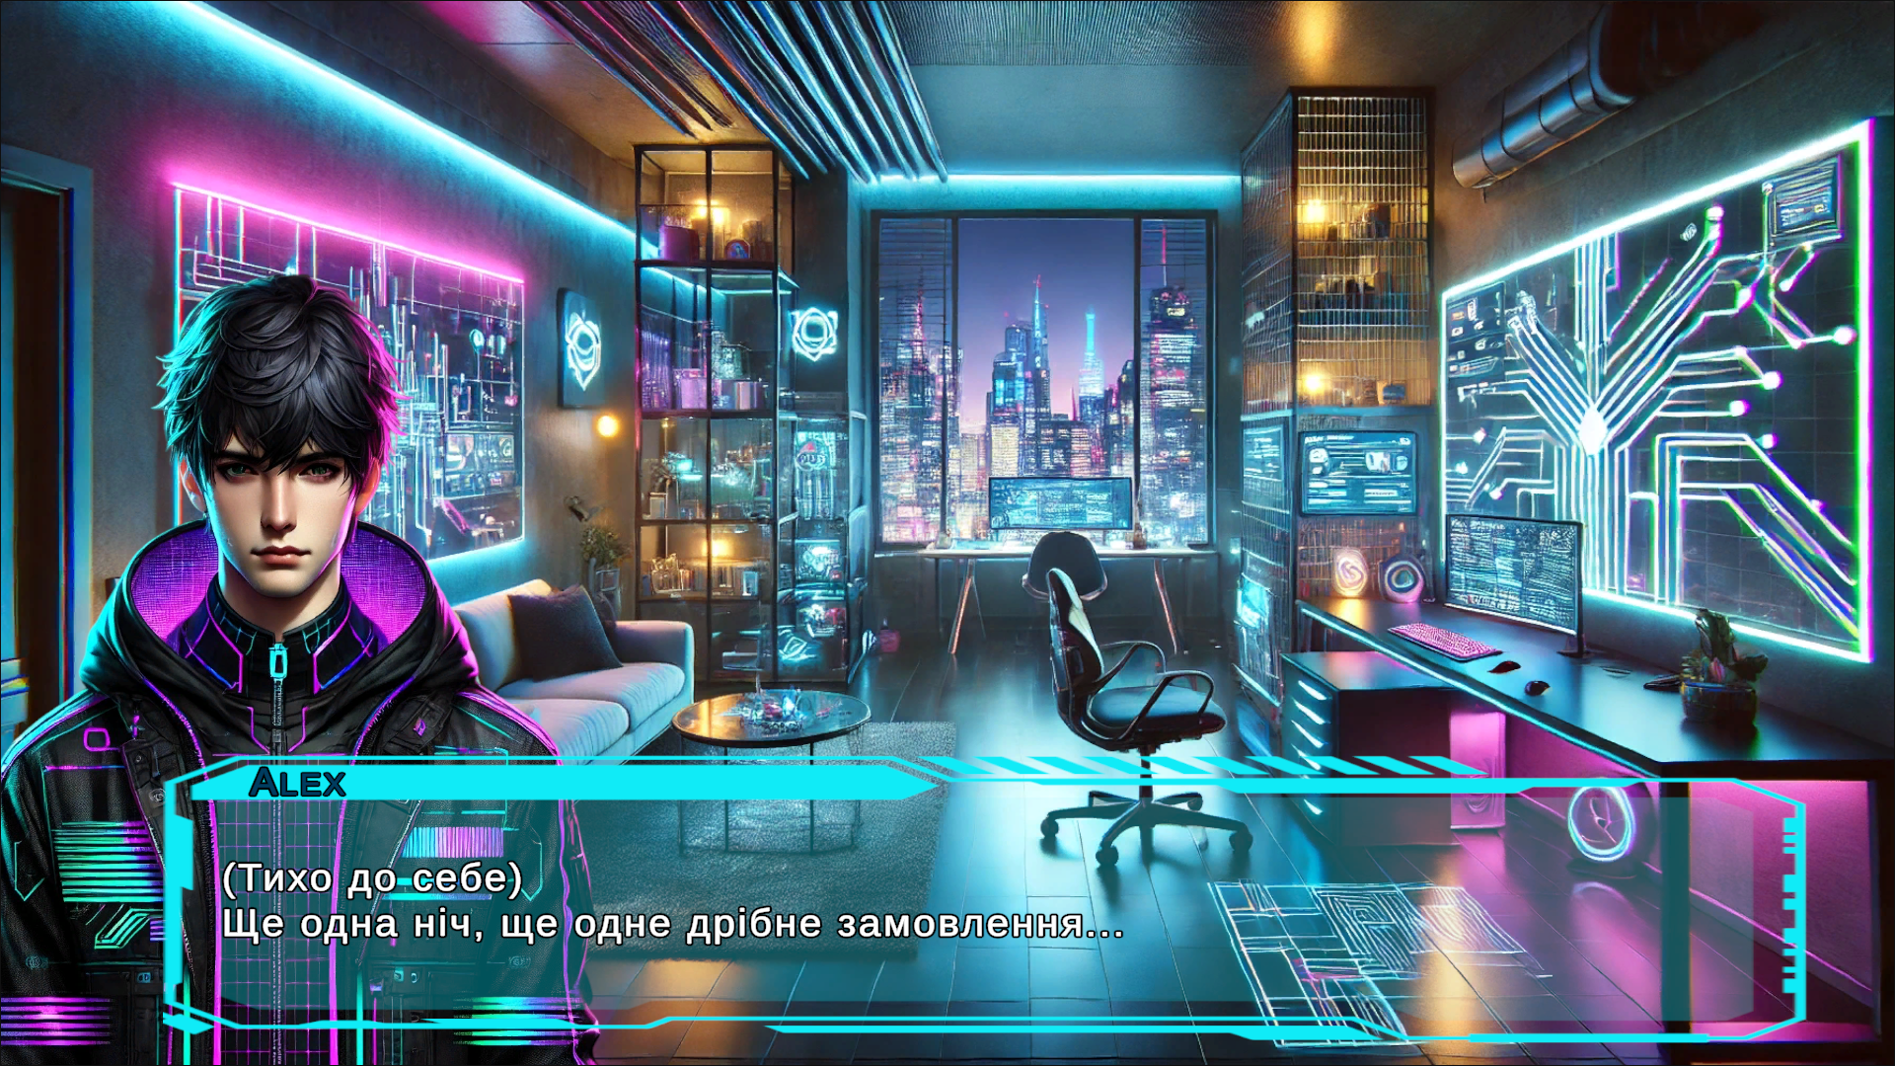
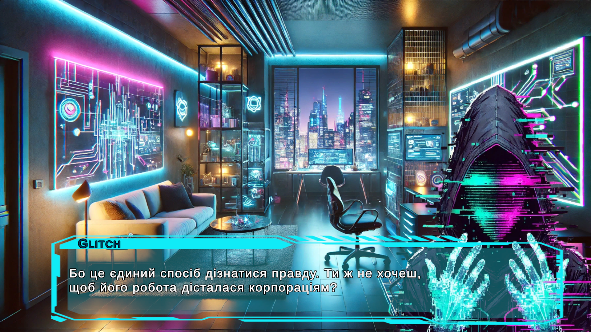
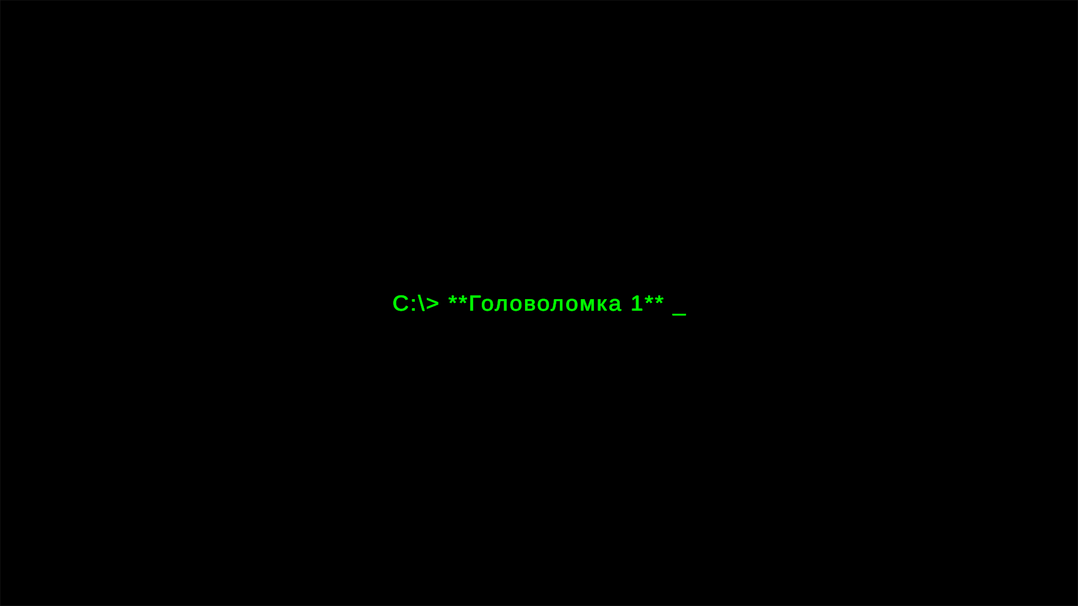

Slide 13
ВИСНОВОК
Під час проходження командної практики ми засвоїли ключові принципи програмної інженерії, отримавши практичний досвід у розробці програмного забезпечення. Ми вдосконалили навички командної роботи та розподілу завдань. Реалізація візуальної новели дала нам змогу працювати з рушієм Unity, інтегрувати інтерактивні елементи та дизайн у стилі кіберпанку, а також створити захопливий ігровий досвід. Завдяки цьому проекту ми зміцнили розуміння життєвого циклу розробки програмного забезпечення та навчилися поєднувати знання з креативним підходом.

Slide 14
Дякуємо за увагу!

